Slide 1
I prerequisiti per un corretto rilascio (automatico) a database

Slide 3

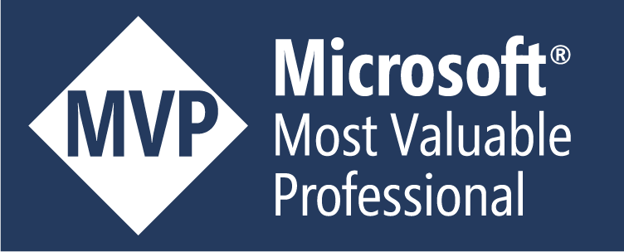

Alessandro Alpi e Gabriele Franco
Co-fondatore di Engage Labs
Microsoft MVP dal 2008 (Data Platform)
Varie cose… ☺
Data Architect @ CredemTel
Altro…

Slide 4
Introduzione
Da dove veniamo, il problema da risolvere
Futuro, presente e passato
I miti classici
Il caso della nostra collaborazione
Il cambiamento culturale aziendale
Il «champion team»

Slide 5
Il workflow
Sandbox, development layer, repository
Build & Pipelines
Deploy & Targets
Branching style
Database nuovi VS esistenti (Legacy)
Architetture
Idea bene in testa di deploy produzione

Slide 6
Strumenti
«A supporto» non «da cui dipendere»
IDE
Source control e versioning
Linter/Validation/Prettifier
A pro della pipeline
Linguaggi (PowerShell, Yaml, Bash, T-SQL, ecc.)
Moduli (dbatools, dbops, dbup, SQL Server, redgate tasks, ecc.)
Collocazione e considerazioni
Notes:
Digressione sul comprendere uno strumento come a supporto della risoluzione del problema oppure come facilitazione. Evitare al massimo di essere dipendente dagli strumenti, altrimenti il risultato è di avere qualcosa che si usa e nemmeno si capisce il perché serva e se, effettivamente, serva.
Come IDE: SSMS, Azure Data Studio, VS Code con il plugin SQL o meno, editor testuali o embedded in SSMS/VS con redgate o altri strumenti simili, come i database project di VS.
Source Control e Versioning: git sicuramente, ma dipende dallo strumento usato. Se non si usa Azure DevOps, è possibile usare un po’ quello che si vuole, come github, gitlab, simili. Per il semantic versioning (il cui approfondimento è in appendice) gitversion è il top, ma dipende da come l’azienda si impronta a definire la pipeline di sviluppo.
Linter, ovvero strumenti di verifica di sintassi e regole di scrittura, ce ne sono vari, ma dopo averne provati un po’ SQL Enlight è molto potente (ma non costa poco). SQL Prompt ha il suo set di controllo derivante da SQL Code Guard con la sua Code Analysis. SqlFluff è un’alternativa valida e free. Un po’ ostico implementarlo e personalizzarlo, serve conoscenza di python, in aggiunta. Sonar Cloud è un’altra possibilità insieme a DbForge.
SQL Liter Evaluation.xlsx (sharepoint.com)
Siccome le pipeline sono scritte in yaml, conoscerlo direi che è il minimo, poi buona conoscenza di batch o bash, di PowerShell su tutti. Ovviamente T-SQL è fondamentale. Quali sono i moduli utili? Dipende dalla parte della pipeline, se si arriva ad avere una build automation, unit test (vedi tsqlt), validazione di script (vedi linter), controllo delle regole di codice (vedi code analysis) ed esecuzione di tool a supporto della comparazione/creazione degli artefatti, sono fondamentali. Per la parte di deploy è possibile avere soluzioni custom oppure utilizzare task della community per Azure DevOps, github, Jenkins, Octopus deploy e simili. Ovviamente se la migrazione è con un ORM, le librerie dell’ORM stesso la fanno da padrone.
Capire sempre dove mettere cosa, ricordarsi che un repo con il relativo set di artefatti prodotti in pipeline, dovrebbe essere il più possibile agnostico rispetto agli ambienti di deploy. Una pipeline di rilascio (multi stage su Azure DevOps) o l’utilizzo di un software di release management, dovrebbero avere l’onere di decidere quando, come e dove andare a fare deploy.
Valutare sempre cosa un artefatto deve avere al suo interno e la possibilità di usare dei repo di utilità/template per disegnare una pipeline.
Valutare le curve di apprendimento, il costo in termini economici e di implementazione, i blocchi derivanti da scelte poco ponderate e come si vuole proteggere il dato/deploy.
Valutare cosa c’è già in essere in azienda per trasformarlo, utilizzarlo adattato o per intero, gettarlo nel cestino.
Evitare di considerare i downgrade ragionando invece in backward compatibility ove possibile.
Per i custom pre e post deploy script valutare pipeline dedicate e, soprattutto, ragionare in maniera idempotente il più possibile. SQL Liter Evaluation.xlsx (sharepoint.com)

Slide 7

Facciamo una lavagna

Slide 8
Risorse utili –Analysis and tests
SQL Enlight - SQL Enlight
📜 The SQL Linter for Humans — SQLFluff 1.4.5 documentation
Database Tools for Development and Management | dbForge (devart.com)
T-SQL | SonarCloud Docs
SQL Prompt: in SSMS and Visual Studio (red-gate.com)
SQL Test - SQL Server Unit Testing Tool From Redgate (red-gate.com)
tSQLt - Database Unit Testing for SQL Server

Slide 9
Risorse utili – IDE e DVC
SQL Server Management Studio (SSMS)| Microsoft Learn
Use the Visual Studio Code mssql extension - SQL Server | Microsoft Learn
Azure Data Studio | Microsoft Learn
Liquibase | The Database DevOps Community
Database source control | Database CI/CD | Dbmaestro
SQL Change Automation | SQL Server Database Automation (red-gate.com)
SQL source control | ApexSQL

Slide 10
Risorse utili – Deploy
Create a multistage pipeline by using Azure Pipelines - Training | Microsoft Learn
Microsoft SQL Server Database | Jenkins plugin
SQL Server deployments - Octopus Deploy
Deploying Database Projects | Microsoft Learn
Connect to Azure SQL Database with GitHub Actions| Microsoft Learn
How to bring DevOps to the database with GitLab and Liquibase | GitLab

